Slide 1





TRƯỜNG TIỂU HỌC ..................
CHÀO MỪNG CÁC EM ĐẾN VỚI TIẾT
TIẾNG VIỆT LỚP 1
Giáo viên: ......................

Slide 2
Bµi 4: E e £ ª

Slide 3
TiÕt 1

Slide 4
c
ca
cµ
c¸
A, c¸.

Slide 5
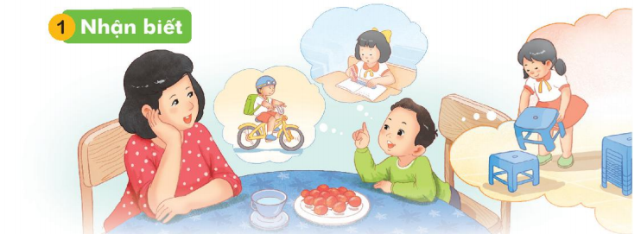
1
NhËn biÕt
e
ª
e
e
e
BÐ kÓ mÑ nghe vÒ b¹n bÌ.

Slide 6
2
§äc
e
ª
b | e
b | ª
e
ª
bÐ
bÕ

Slide 7

bÌ

Slide 8

bÐ

Slide 9

bÕ

Slide 10
bÌ
bÐ
bÕ

Slide 11

2
§äc
e
ª
b | e
b | ª
e
ª
bÐ
bÕ
bÌ
bÐ
bÕ

Slide 12

NGHØ GI÷A GIê

Slide 13
ViÕt b¶ng

Slide 14


Slide 15


Slide 16


Slide 17
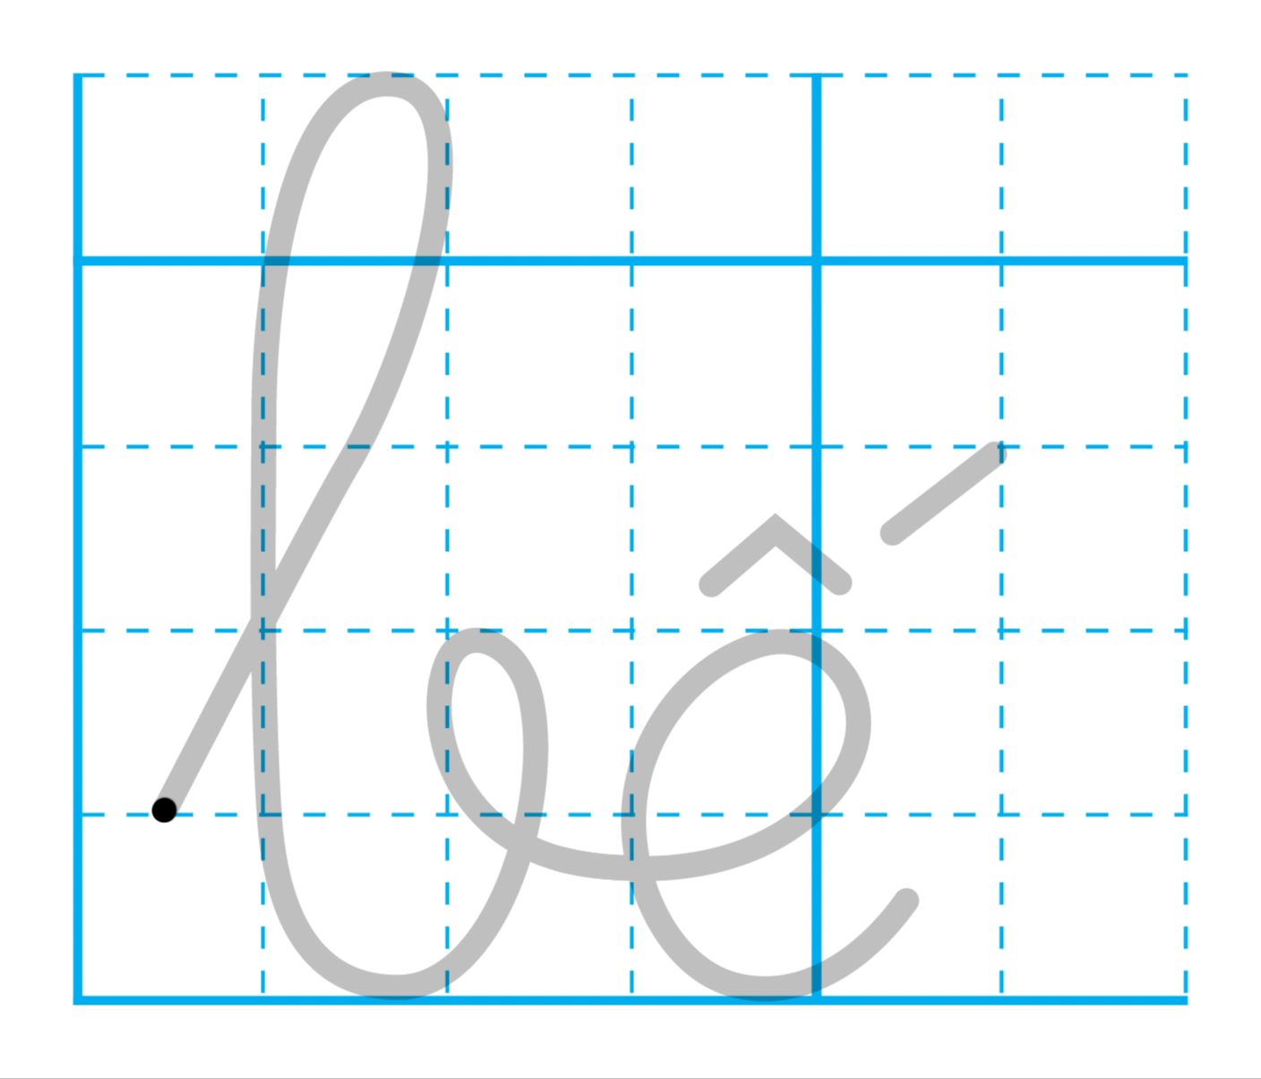

Slide 18
DÆN Dß

